Slide 1
X 5 R E T A I L H E R O · J U N I O R M L C O N T E S T
Uplift Modeling
с последовательностью
поведения клиента
Оценка приростного эффекта клиентских коммуникаций: классические
CatBoost-learner'ы против Transformer на сырых чеках
Галиб Байрамов
Продуктовый аналитик, Т-Банк · маркетинговая аналитика, привлечение B2B
ИТМО AI Talent Hub · Junior ML Contest · 2026

Slide 2
М О Т И В А Ц И Я И С С Л Е Д О В А Н И Я
Почему я выбрал эту задачу
Профессиональный опыт → исследовательский вопрос → самостоятельная проверка на открытых данных
Профессиональный контекст
Возникший вопрос
Самостоятельное исследование
Product Analyst, Т-Банк
Команда роста маркетинговой аналитики
Привлечение B2B-клиентов
— оценка маркетинговых запусков
— сегментация клиентов
— A/B-тесты
— продуктовые метрики
Средний эффект A/B-теста показывает, работает ли коммуникация в целом, но не отвечает, какому клиенту она помогла.
Можно ли оценить индивидуальный эффект коммуникации?
Открытые данные X5 RetailHero
Uplift-моделирование
T-Learner, X-Learner, Transformer
Профессиональная задача стала мотивацией для самостоятельного ML-исследования.
Проект выполнен на открытых данных X5 RetailHero.
Uplift Modeling · Junior ML Contest · AI Talent Hub
02 / 09

Slide 3
P R O D U C T T H I N K I N G
Бизнес-проблема
Коммуникация стоит денег — обращаться нужно к тем, кто изменит поведение именно благодаря ей
Стоимость и риск
Отклик — это не прирост
Причинная оценка
Цель
Отправка SMS стоит денег и может раздражать клиента, поэтому обращаться нужно не ко всем, а к тем, кому это действительно поможет.
Значит, вместо вероятности покупки нужно оценивать, изменится ли поведение клиента именно благодаря коммуникации.
Тогда при фиксированном бюджете рассылки можно получить максимальный прирост конверсий, а не просто максимум откликов.
Модель отклика находит тех, кто и так с высокой вероятностью купит. Из-за этого она выбирает не тех, кому нужна коммуникация, а тех, кто обошёлся бы и без неё.
Uplift Modeling · Junior ML Contest · AI Talent Hub
03 / 09

Slide 4
D A T A S C I E N C E
X5 RetailHero: данные и постановка
Реальный, публичный датасет — потоковая обработка 4.4 ГБ без загрузки в память целиком
400 162
200 039
+3.3 п.п.
11.2%
клиента
с известным откликом
средний эффект
утечка устранена
45.8 млн строк истории покупок до кампании
группы с коммуникацией и без — примерно поровну (~50/50)
разница отклика между группами — точка отсчёта для всех моделей
first_redeem_date после отсечки — цензурировано
Находка: утечка в официальном эталонном решении
Поле first_redeem_date простирается на 8 месяцев дальше окна истории покупок (отсечка 2019-03-18) — значит, оно частично описывает события ПОСЛЕ коммуникации. Официальное решение соревнования использует его «как есть», поэтому в этом проекте оно цензурировано.
Uplift Modeling · Junior ML Contest · AI Talent Hub
04 / 09

Slide 5
D A T A S C I E N C E
Классические uplift-модели
Четыре подхода, один и тот же train/val/holdout сплит и одни и те же метрики
1 · Random targeting
2 · Response CatBoost
Случайный порядок клиентов — не модель, а точка отсчёта: любая рабочая модель должна её обыграть.
Предсказывает P(Y=1|X) — вероятность покупки без учёта коммуникации, а значит, повторяет ту же ошибку, о которой шла речь на слайде 3.
3 · T-Learner
4 · X-Learner
Обучает две отдельные CatBoost-модели на группах с коммуникацией и без, а прирост считает как разницу их прогнозов: τ(x) = μ₁(x) − μ₀(x).
4-стадийная реализация (Kunzel et al., 2019) — не разность прогнозов, а отдельные модели эффекта с взвешиванием по вероятности коммуникации (propensity).
Uplift Modeling · Junior ML Contest · AI Talent Hub
05 / 09

Slide 6
D E V E L O P M E N T & E N G I N E E R I N G
Transformer: shared representation, two heads
Обязательная модель проекта — работает на сырой последовательности чеков клиента
Последовательность чеков клиента
Эмбеддинги события, позиции и времени
Transformer- кодировщик (2 слоя)
Представление клиента
Без коммуникации μ₀(x)
С коммуникацией μ₁(x)
uplift = μ₁(x) − μ₀(x)
Единица последовательности — чек, не товарная позиция
Сравнил распределения длин по трём уровням: на товарном истории оказались слишком длинными (p95=312, max=2513) — поэтому выбрал чек: он компактнее (p95=54) и при этом сохраняет реальную гранулярность похода в магазин.
Uplift Modeling · Junior ML Contest · AI Talent Hub
06 / 09

Slide 7
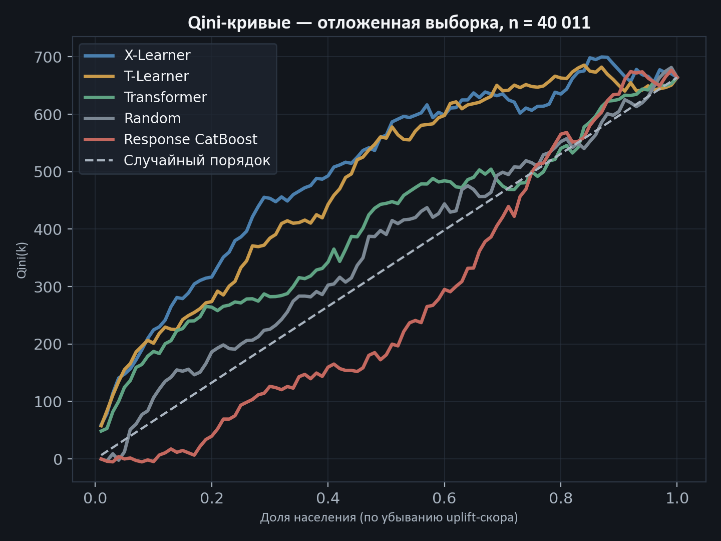
D A T A S C I E N C E · R E S U L T S
Результаты на отложенной выборке (n = 40 011)
Единая метрика для всех моделей: src/uplift_metrics.py, 9 unit-тестов
Qini/AUUC: 0 — модель не лучше случайного порядка; больше — точнее находит нужных клиентов; отрицательное — модель вредит
Модель | Qini | AUUC | uplift@30%
X-Learner | 0.0042 | 0.0125 | 0.0755
T-Learner | 0.0037 | 0.0120 | 0.0639
Transformer | 0.0017 | 0.0100 | 0.0481
Random | 0.0007 | 0.0090 | 0.0374
Response CatBoost | -0.0015 | 0.0068 | 0.0219
Главный вывод
Порядок X-Learner > T-Learner > Transformer > Random > Response одинаков по всем трём метрикам — не случайность одного показателя. Модель отклика значимо ХУЖЕ случайного распределения: весь ДИ Qini отрицательный.
Uplift Modeling · Junior ML Contest · AI Talent Hub
07 / 09

Slide 8
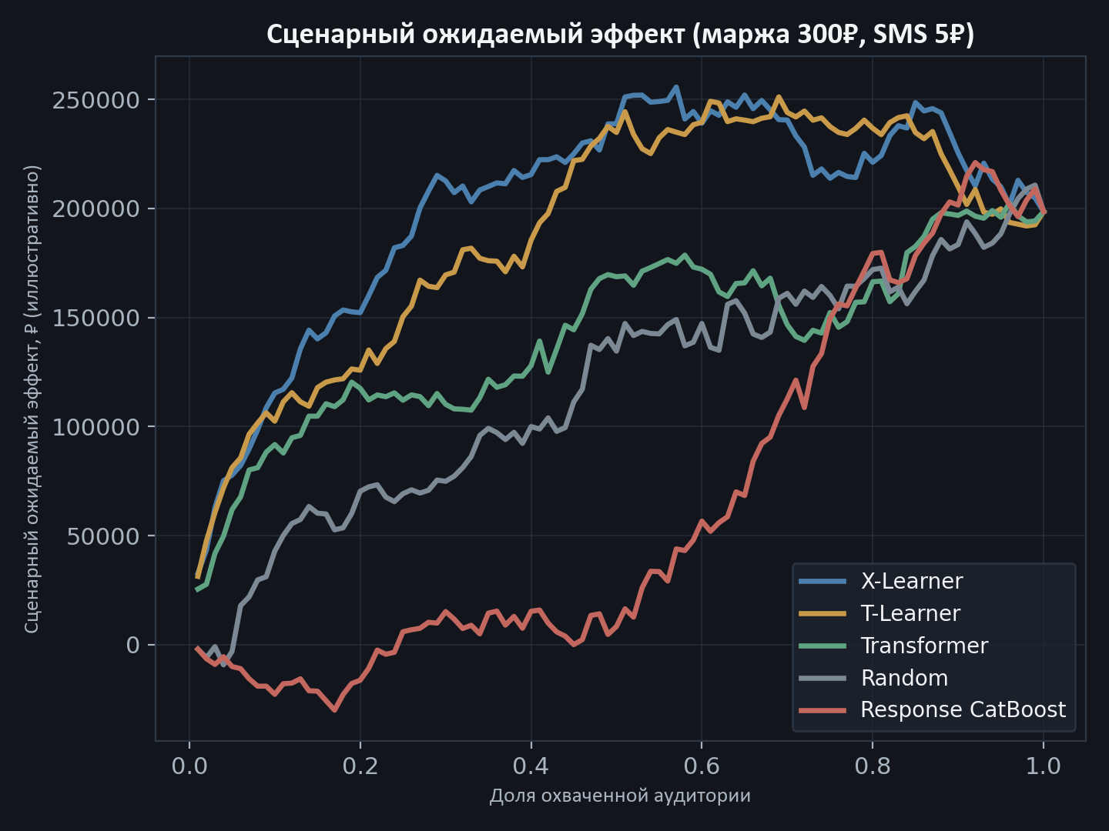
P R O D U C T T H I N K I N G
Бизнес-эффект (сценарий) и A/B-тест
Офлайн Qini/AUUC — не доказательство реального бизнес-эффекта
Сценарий, не факт
Чтобы перевести ранжирование в деньги, я задал иллюстративные допущения — маржа 300₽, стоимость SMS 5₽. Это метод, а не факты X5 или Т-Банка.
Лучший результат
При этих допущениях наибольший ожидаемый эффект даёт X-Learner — на охвате примерно 57% аудитории.
Перед внедрением
Офлайн-метрики этого не доказывают, поэтому нужен онлайн A/B-эксперимент с защитными метриками и оценкой минимального эффекта.
Uplift Modeling · Junior ML Contest · AI Talent Hub
08 / 09

Slide 9
И Т О Г
Выводы и ограничения
Ранжирование моделей согласовано по всем метрикам, оба ключевых вывода подтверждены доверительными интервалами
Ранжирование
Отклик вреден
Transformer уступает
Дальше
X-Learner > T-Learner > Transformer > Random > Response — согласовано по Qini, AUUC, uplift@30%.
Доверительный интервал Qini для модели отклика целиком отрицательный — значит, она не просто не помогает, а систематически хуже случайного распределения.
ДИ не пересекает ноль, значит, модель значимо лучше случайного распределения — но при этом CPU-бюджете обучения всё же уступает табличным моделям.
Онлайн A/B-эксперимент, больший бюджет обучения Transformer, углубление в теорию Transformer-архитектур и других современных подходов.
Uplift Modeling · Junior ML Contest · AI Talent Hub
09 / 09

